Slide 1
Путь к креативности начинается с детства
МАДОУ д/с № 60 города Тюмени

Slide 2
Форумы, выездные школы, стажерские площадки
«SOFT SKILSS TIME – Наш ветер перемен», межрегиональная стажерская площадка
город Шадринск, детский сад «Созвездие», 2022 год
«Развитие SOFT - SKILLS компетенций у дошкольников: механизмы, практики, результат», Всероссийский образовательный форум «Дошкольная галактика»
город Екатеринбург, 2021 год
«Создание условий для личностно-развивающей среды ДОУ» , форм управленческих команд
«Дошкольная оранжерея»,
город Екатеринбург, 2022 год

Slide 3
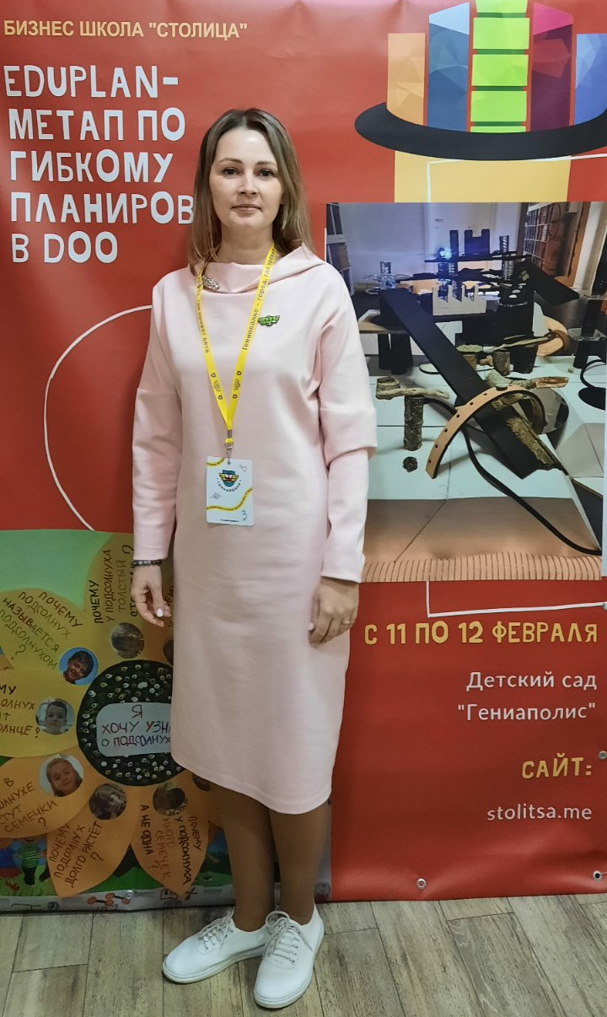
Форумы, выездные школы, стажерские площадки
Авторский тренинг
Емельяновой Ирины Евгеньевны
«Обыкновенное чудо»
город Челябинск, 2022 год
«Стратегия безопасности дошкольного детства: основные тренды развития»
IV Всероссийская выездная школа
«PRO – образование»
город Пермь, 2022 год
Метап по гибкому планированию в ДОУ «Бизнес школы Столица» город Москва, 2023 год

Slide 4
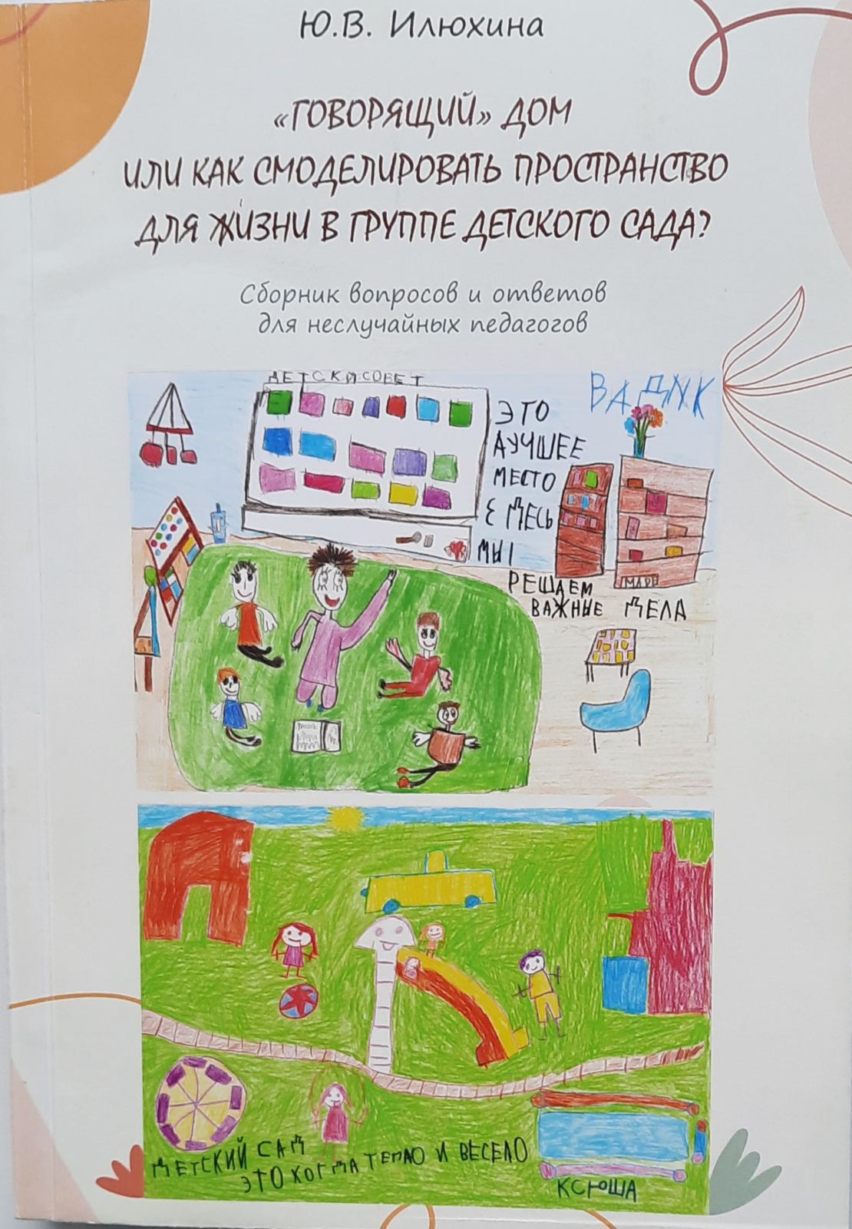
Повышаем профессиональные компетенции педагогов
Центр Дополнительного профессионального образования
УНИВЕРСУМ

Slide 5
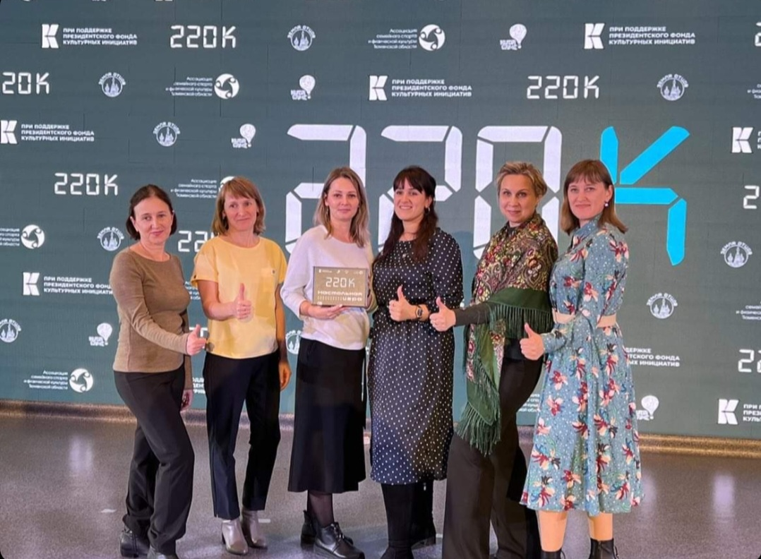
Креативный педагог – креативные дети
«Развитие индивидуальных способностей и творческого потенциала каждого ребенка средствами изобразительной деятельности», 2021 год
«Создание условий для развития детской инициативы посредством использования технологии «обучение в движении», 2022 год
«Развитие речевого творчества через современные образовательные технологии», 2022 год
«Развитие детской инициативы посредством спортивных и подвижных игр», 2023 год

Slide 6
Креативный педагог – креативные дети
Практикум «Игра на «ровном месте» или как стать интересным детям», 2022 год
Мастер-класс «Развитие словесного творчества дошкольников (составление загадок с детьми), 2022 год
Практикум «Сторителлинг или рассказывание историй», 2022 год
Питч сессия «Говорящая среда» 2022-2023 уч. год

Slide 7
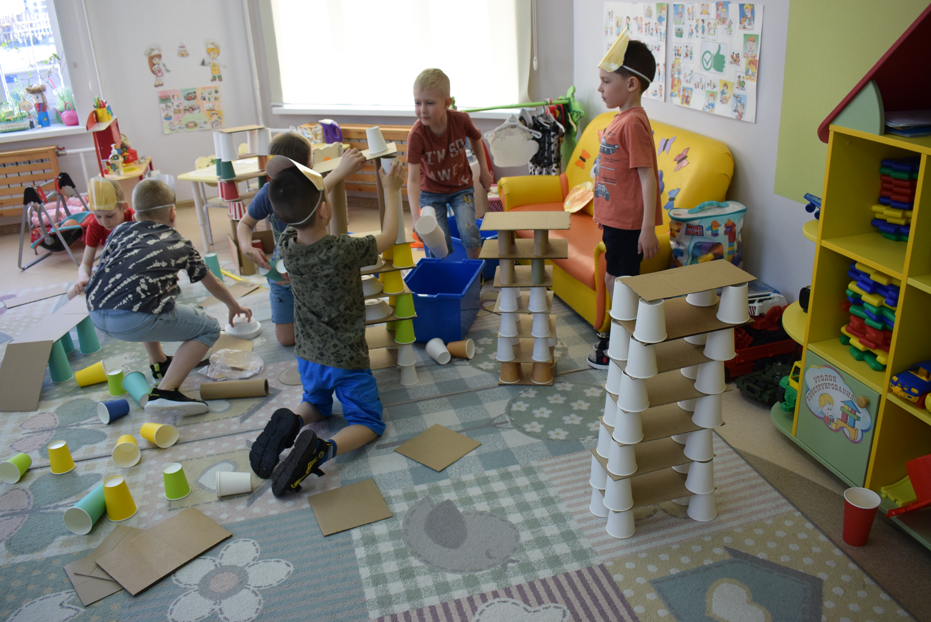
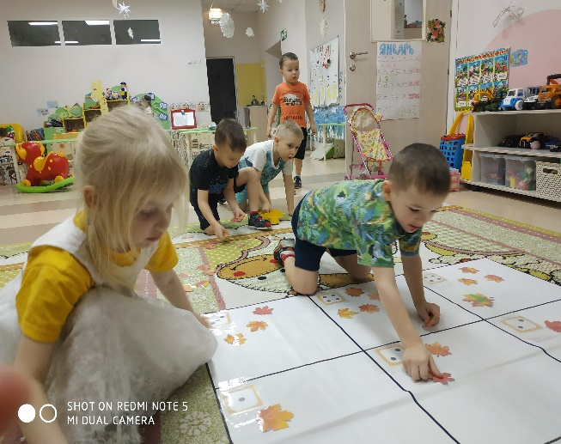
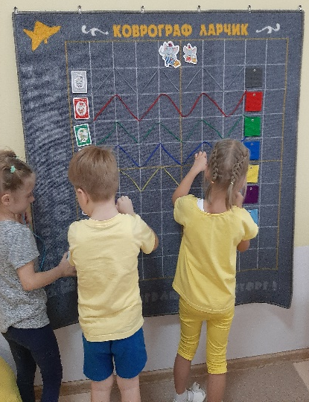
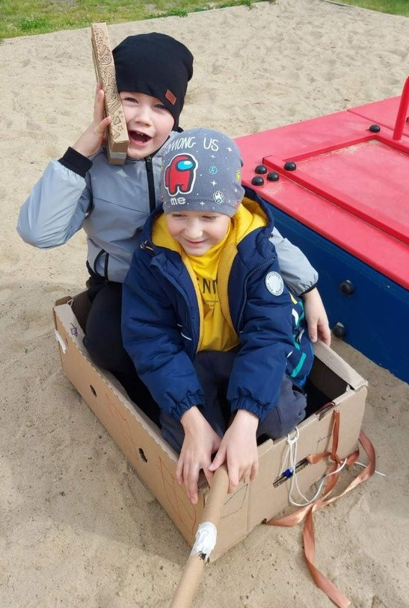
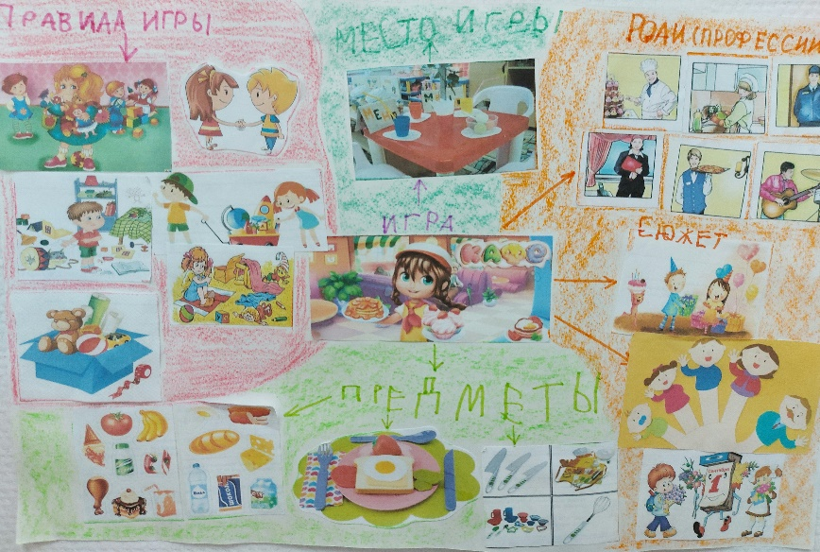
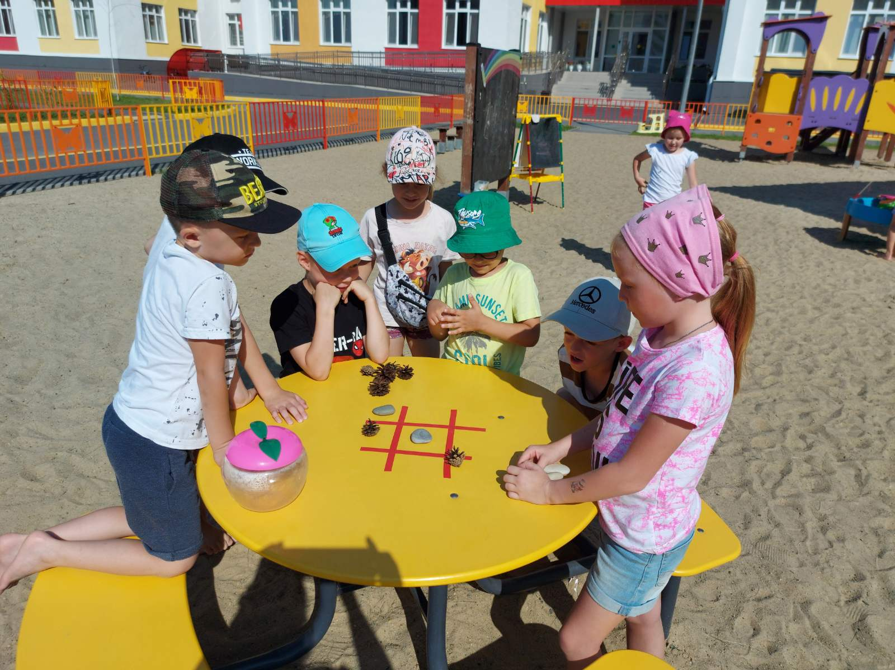
Креативный педагог – креативные дети
Три дня без игрушек
Обучение в движении
Игры В.В. Воскобовича
Интеллект – карта
по сюжетно-ролевой игре «Кафе»
Антихрупкие прогулки
Летние эко-затеи

Slide 8
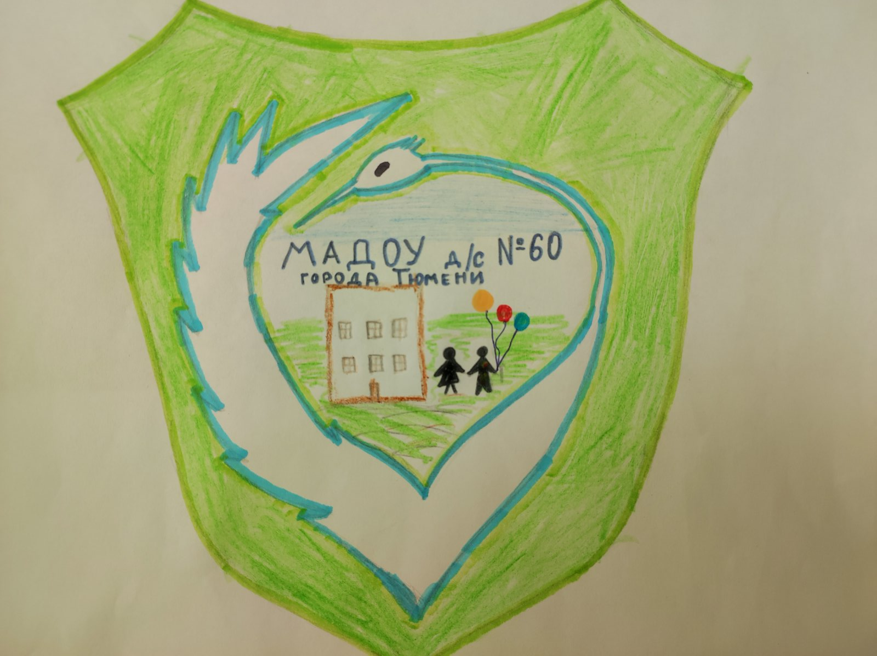
Креативные родители
Летний проект
«Гаджеты на каникулах»
Конкурс «Герб детского сада»
Выпуск газеты «Умка»
о развитии креативности
Семейная игротека

Slide 9
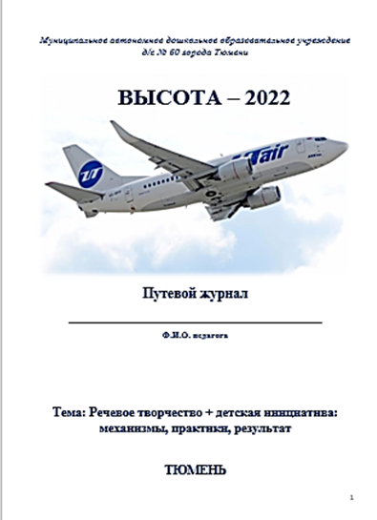
Наши профессиональные достижения
самоанализ и изучение собственного «Я», достижение самосознания,
анализ отношений с другими людьми, выстраивание работы опираясь на знания, умения и навыки педагога,
развитие интеллектуальной, личностной и коммуникативной рефлексии.
«Путевой журнал» – инструмент, комплекс практических мероприятий, направленных на повышение профессионально-личностного развития педагогов в ДОУ.

Slide 10
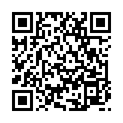
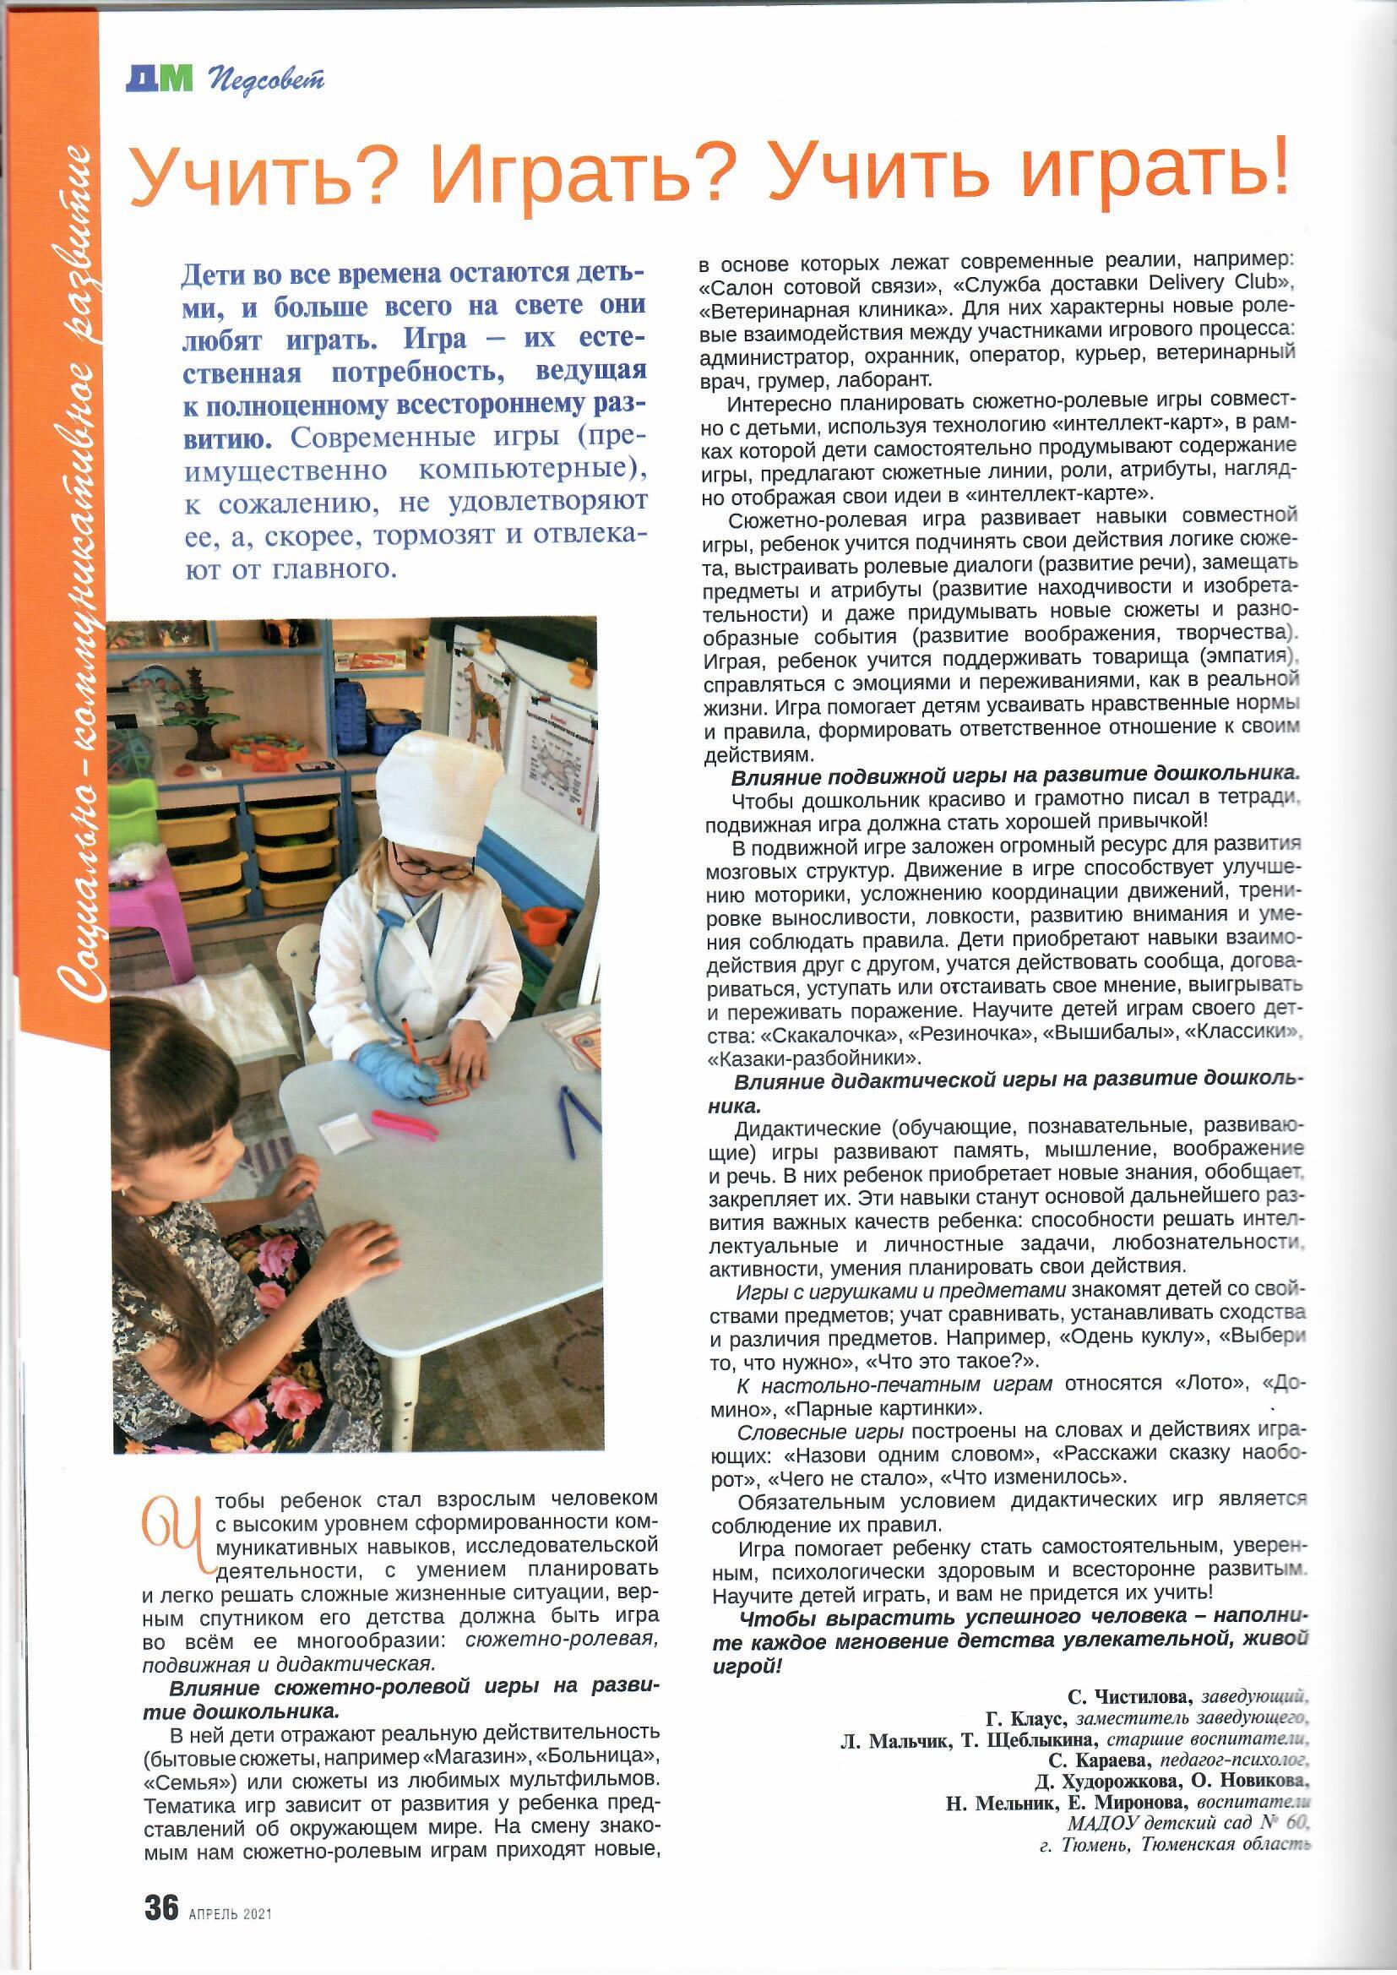
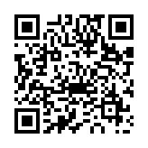
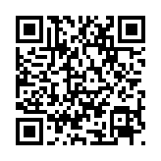
Наши профессиональные достижения
«Разбуди талант!»
«Педагог года - 2022»
Сборник научных трудов «Региональное образование 21 века: проблемы и перспективы»,
№ 2, 2022
Сборник научных трудов, Казначеевские чтения
№ 3, 2020
Сборник научных трудов, Казначеевские чтения
№ 3, 2021
Журнал «Дошкольный мир», апрель 2021

Slide 11
Подведем итоги
Опишите свой сегодняшний день используя слова:
1. Коммуникация.
2. Коллаборация.
3. Критическое мышление.
4. Креативность.

Slide 12
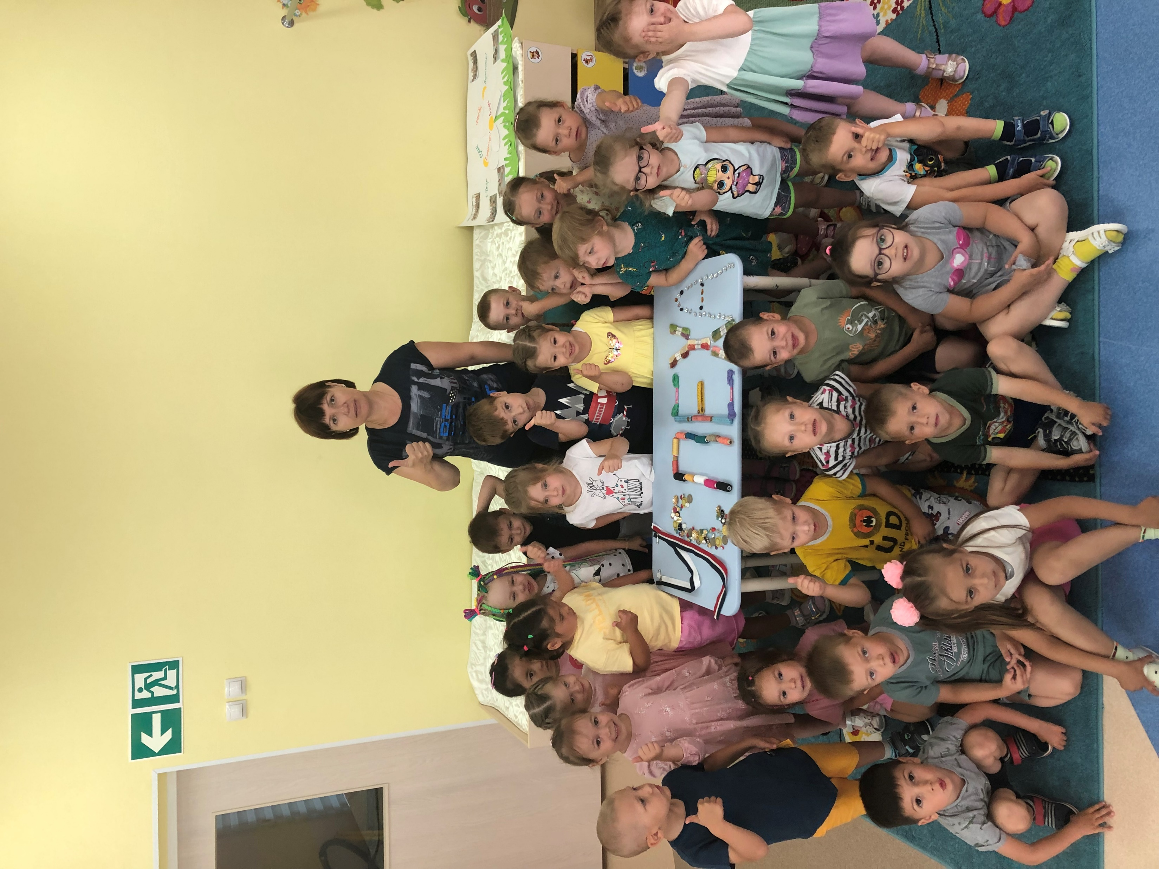
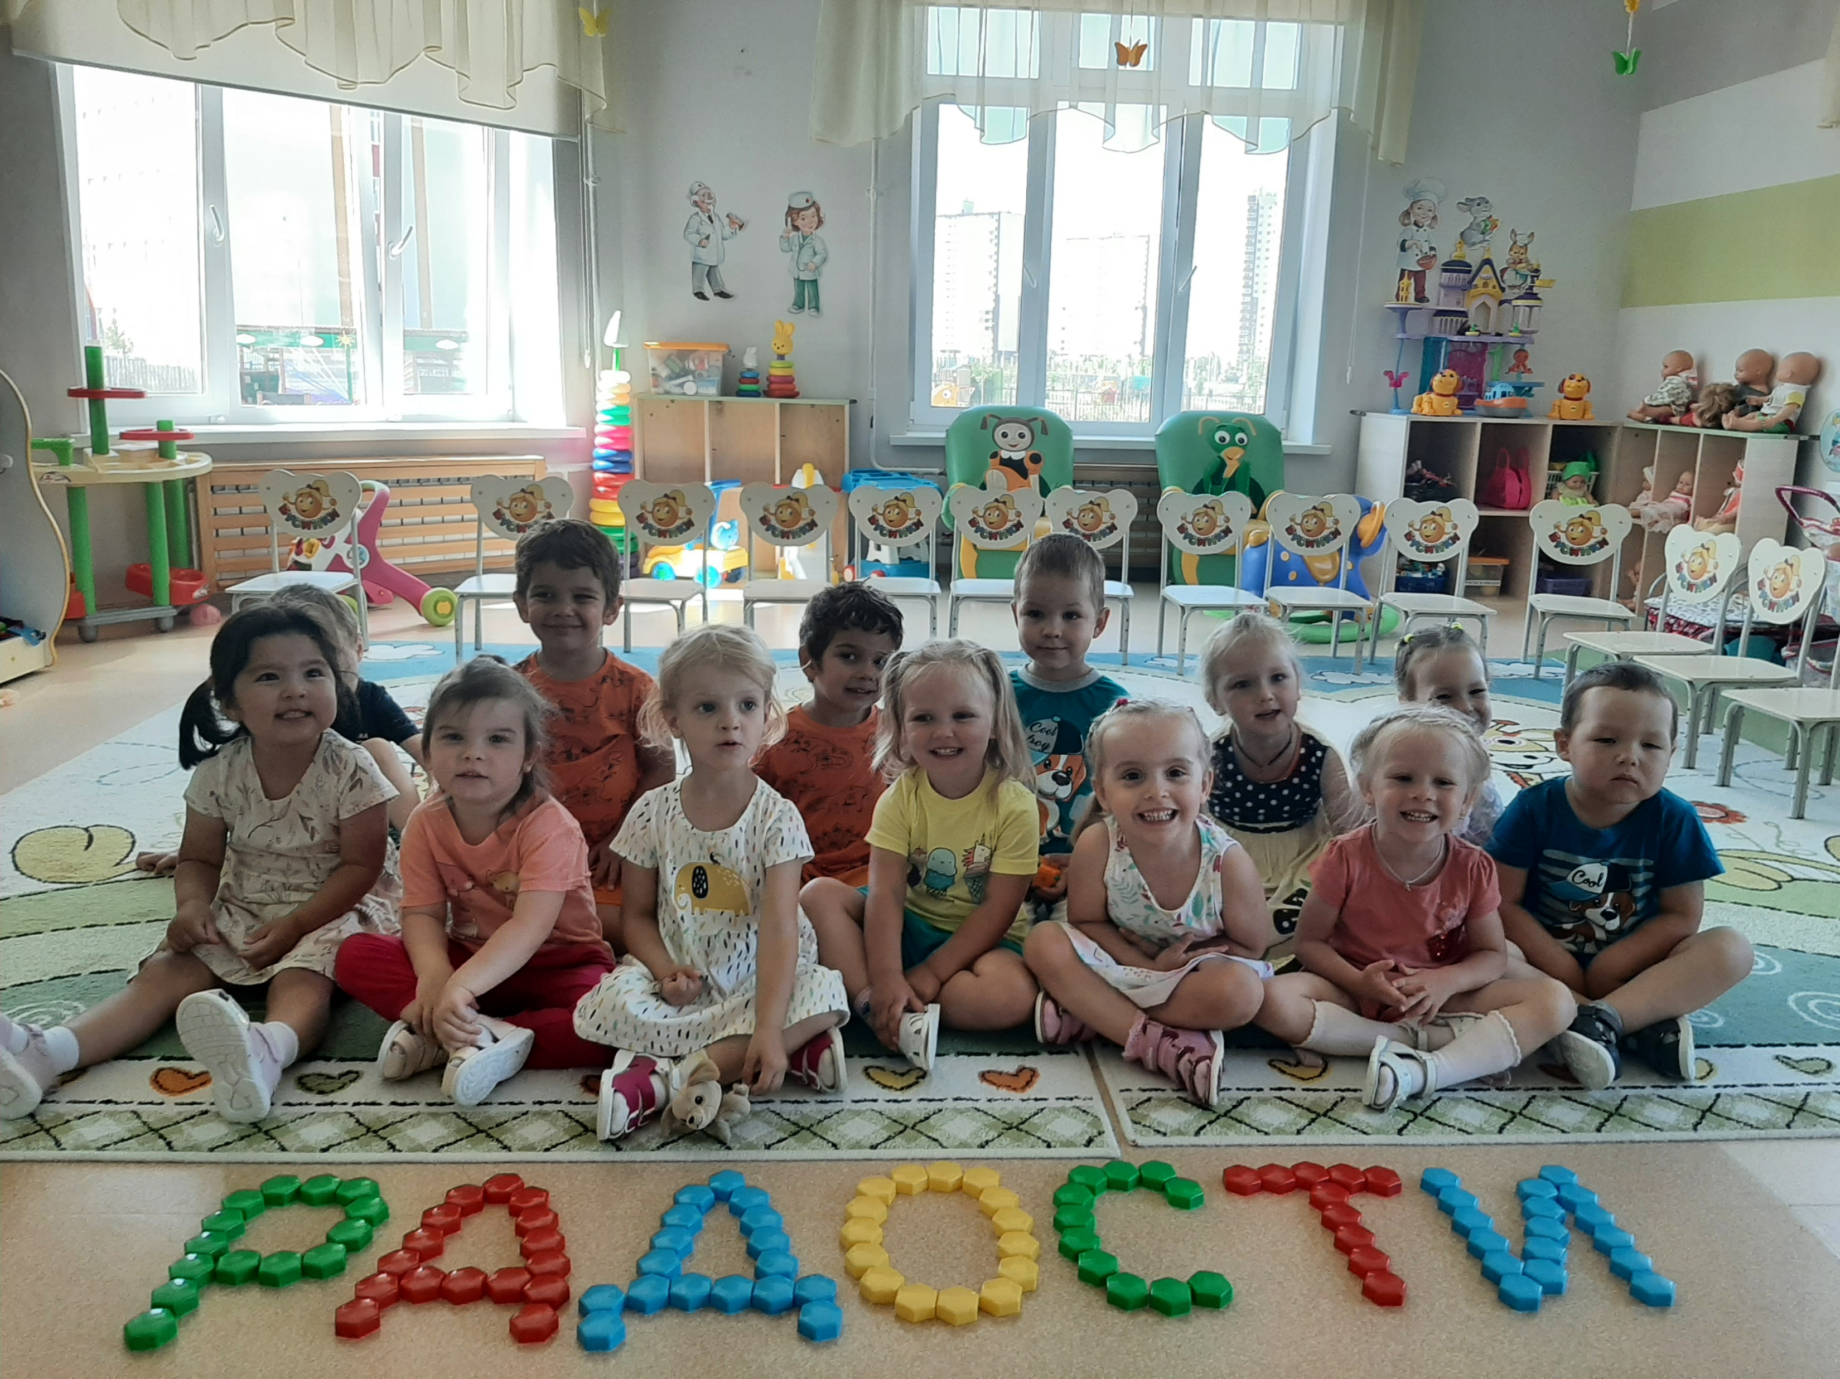
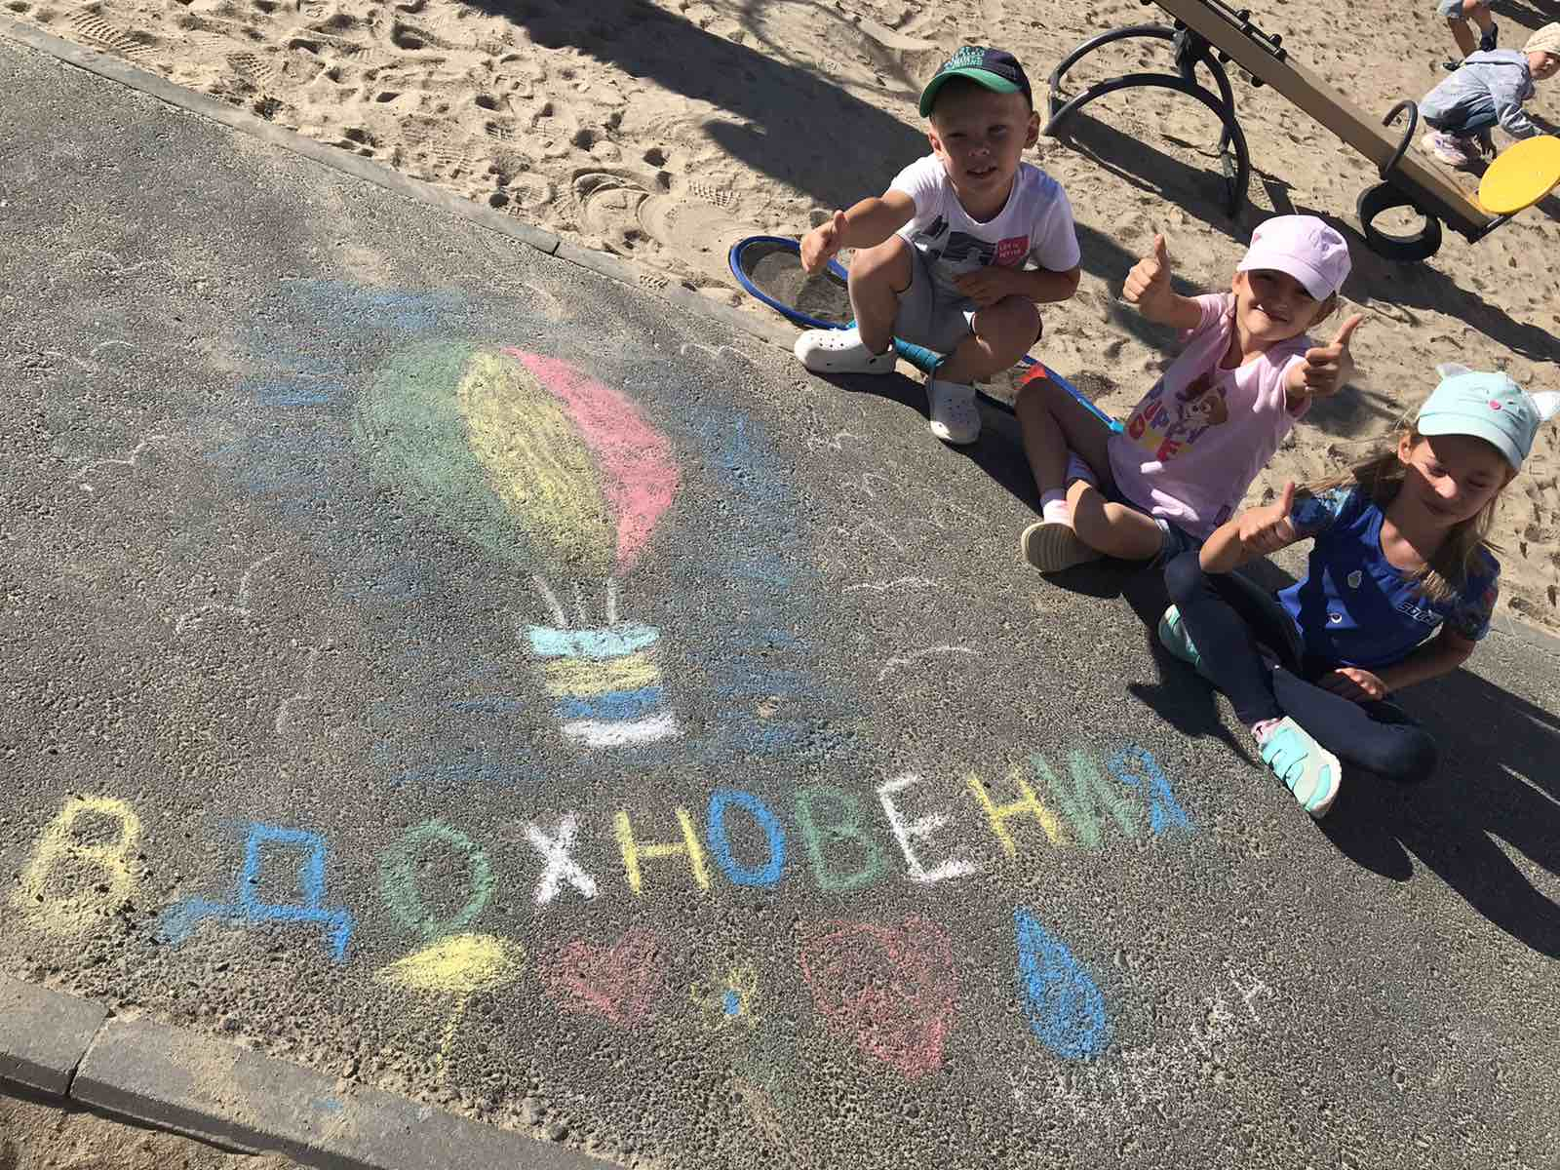
Путь к креативности начинается с детства

